Slide 1
Search
shanquan2

Slide 2
分数分布
100：zzy, z k w等__人

Slide 3
题目大意
有一个单调矩阵（右边比左边大，下面比上面大），给定x，允许询问两个格子哪个大或者一个格子和x比哪个大，问有多少个格子比x小
n<=2000
限制64n次操作1，34次操作2
2s（还有2s在我写的很慢的交互库上）
大约30组数据

Slide 4
吐槽环节
题目名字叫search是因为我本来想叫matrix，但是cjl的题目已经叫这个名字了
我去年造了314组数据总算没给乱搞过去
今年才30组极限数据果然被随机搞过去了
虽然我的std是确定性的
Windows的rand给我一种我卡的掉随机的感觉
实际上mt19937大概错误率是3-4/200

Slide 5
subtask1
我会暴力！
排序

Slide 6
subtask2
感谢myy提供算法
随机一个格子，1次操作2，O(n)次操作1比较出他和其他格子的大小关系
相当于随机快排
期望O(nlogn)次操作1，O(logn)次操作2
常数？

Slide 7
subtask3, 4, 5
实际上都是subtask5只是常数区别
维护一堆矩形，当我们知道一个矩形全部>x或者<x之后就把这个矩形删除，直接计入答案

Slide 8
subtask3, 4, 5
随机：
每次划分一半，把左上、右下角放在一起随机取一个，期望O(logn)次ask2把格子都删掉（自己证）。大概期望每次删掉一半的格子吧，所以是O(n)次ask1

Slide 9
subtask3, 4, 5
大概就是取中位数吧
设左上角的中位数是L，右下角的中位数是R
如果L>x那么有一半都>x
如果R<x那么有一半都<x
否则L<x, R>x, 可以把最大值<L的或者最小值>R的删掉
事实上可以证明这样第k步分完之后至多2^(k+4)个格子

Slide 10
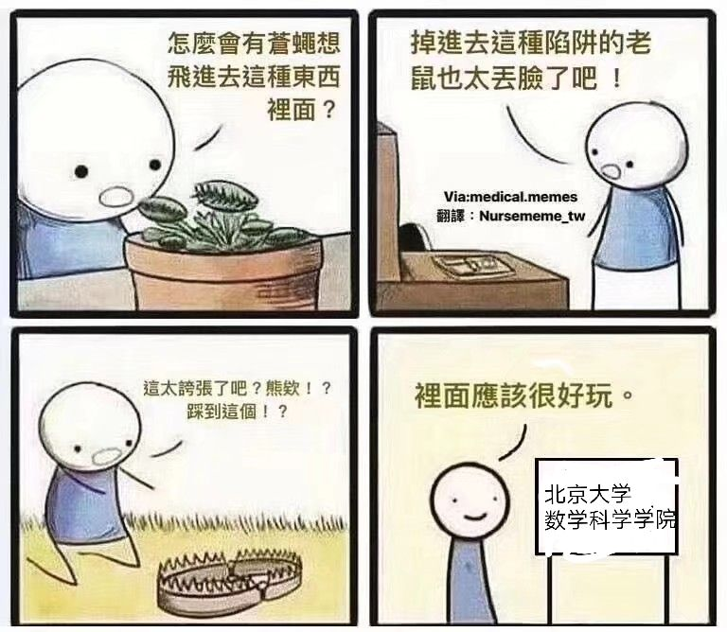
欢迎报考北京大学数学科学学院

